Slide 1
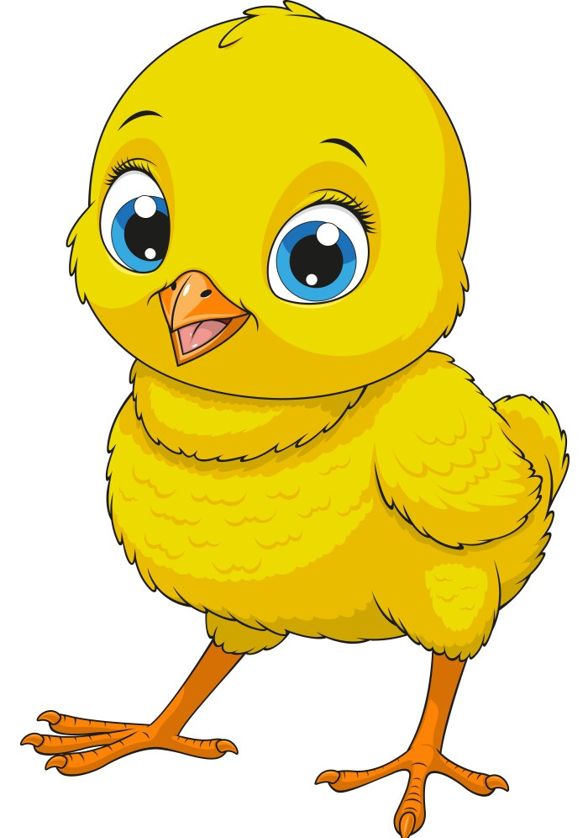
OBSERVARE
PUIUL
Prof. educ. timpurie MÎRZOCA NICOLETA

Slide 2
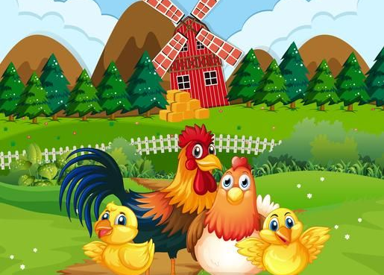
FAMILIA

Slide 3
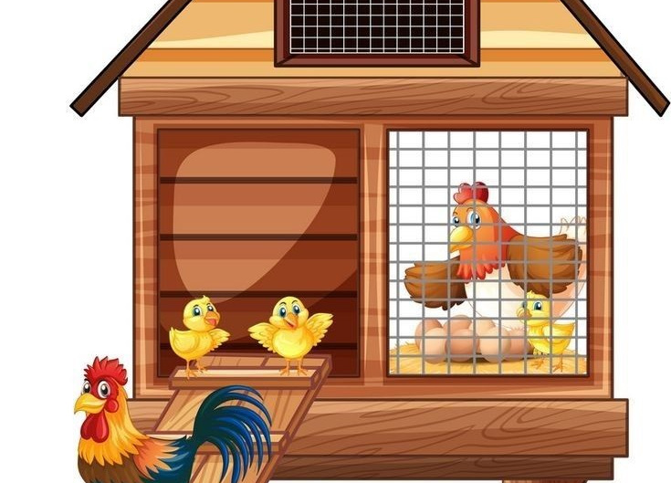
MEDIU DE VIAȚĂ

Slide 4
PĂRȚILE CORPULUI
CAP
OCHI
CIOC
TRUNCHI
ARIPI
PICIOARE

Slide 5
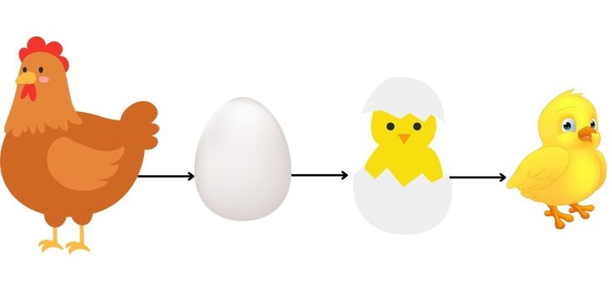
CICLU DE VIAȚĂ

Slide 6
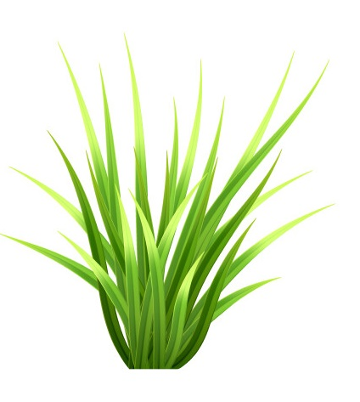
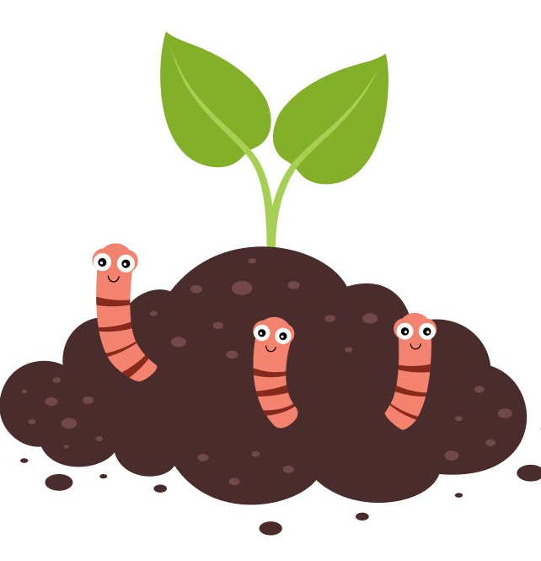
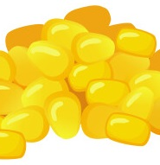
HRANA

Slide 7

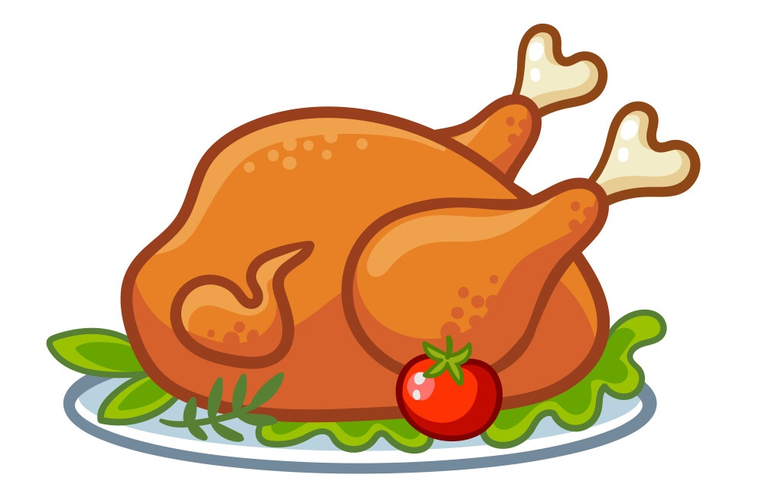
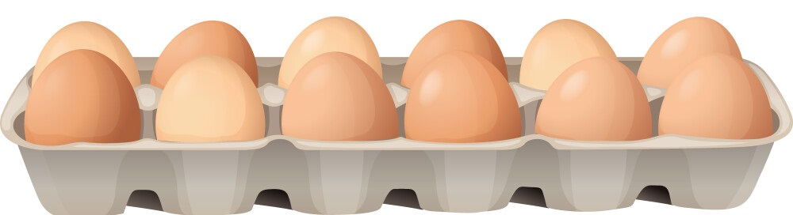
FOLOASE

